Slide 1
JBoss Forge: Produtividade, Confiança e Testabilidade em um ambiente corporativo
George Gastaldi
Senior Software Engineer – JBoss by RedHat

Slide 2

Agenda
O problema
Forge
Demonstração
Plugins
Perguntas e respostas

Slide 3
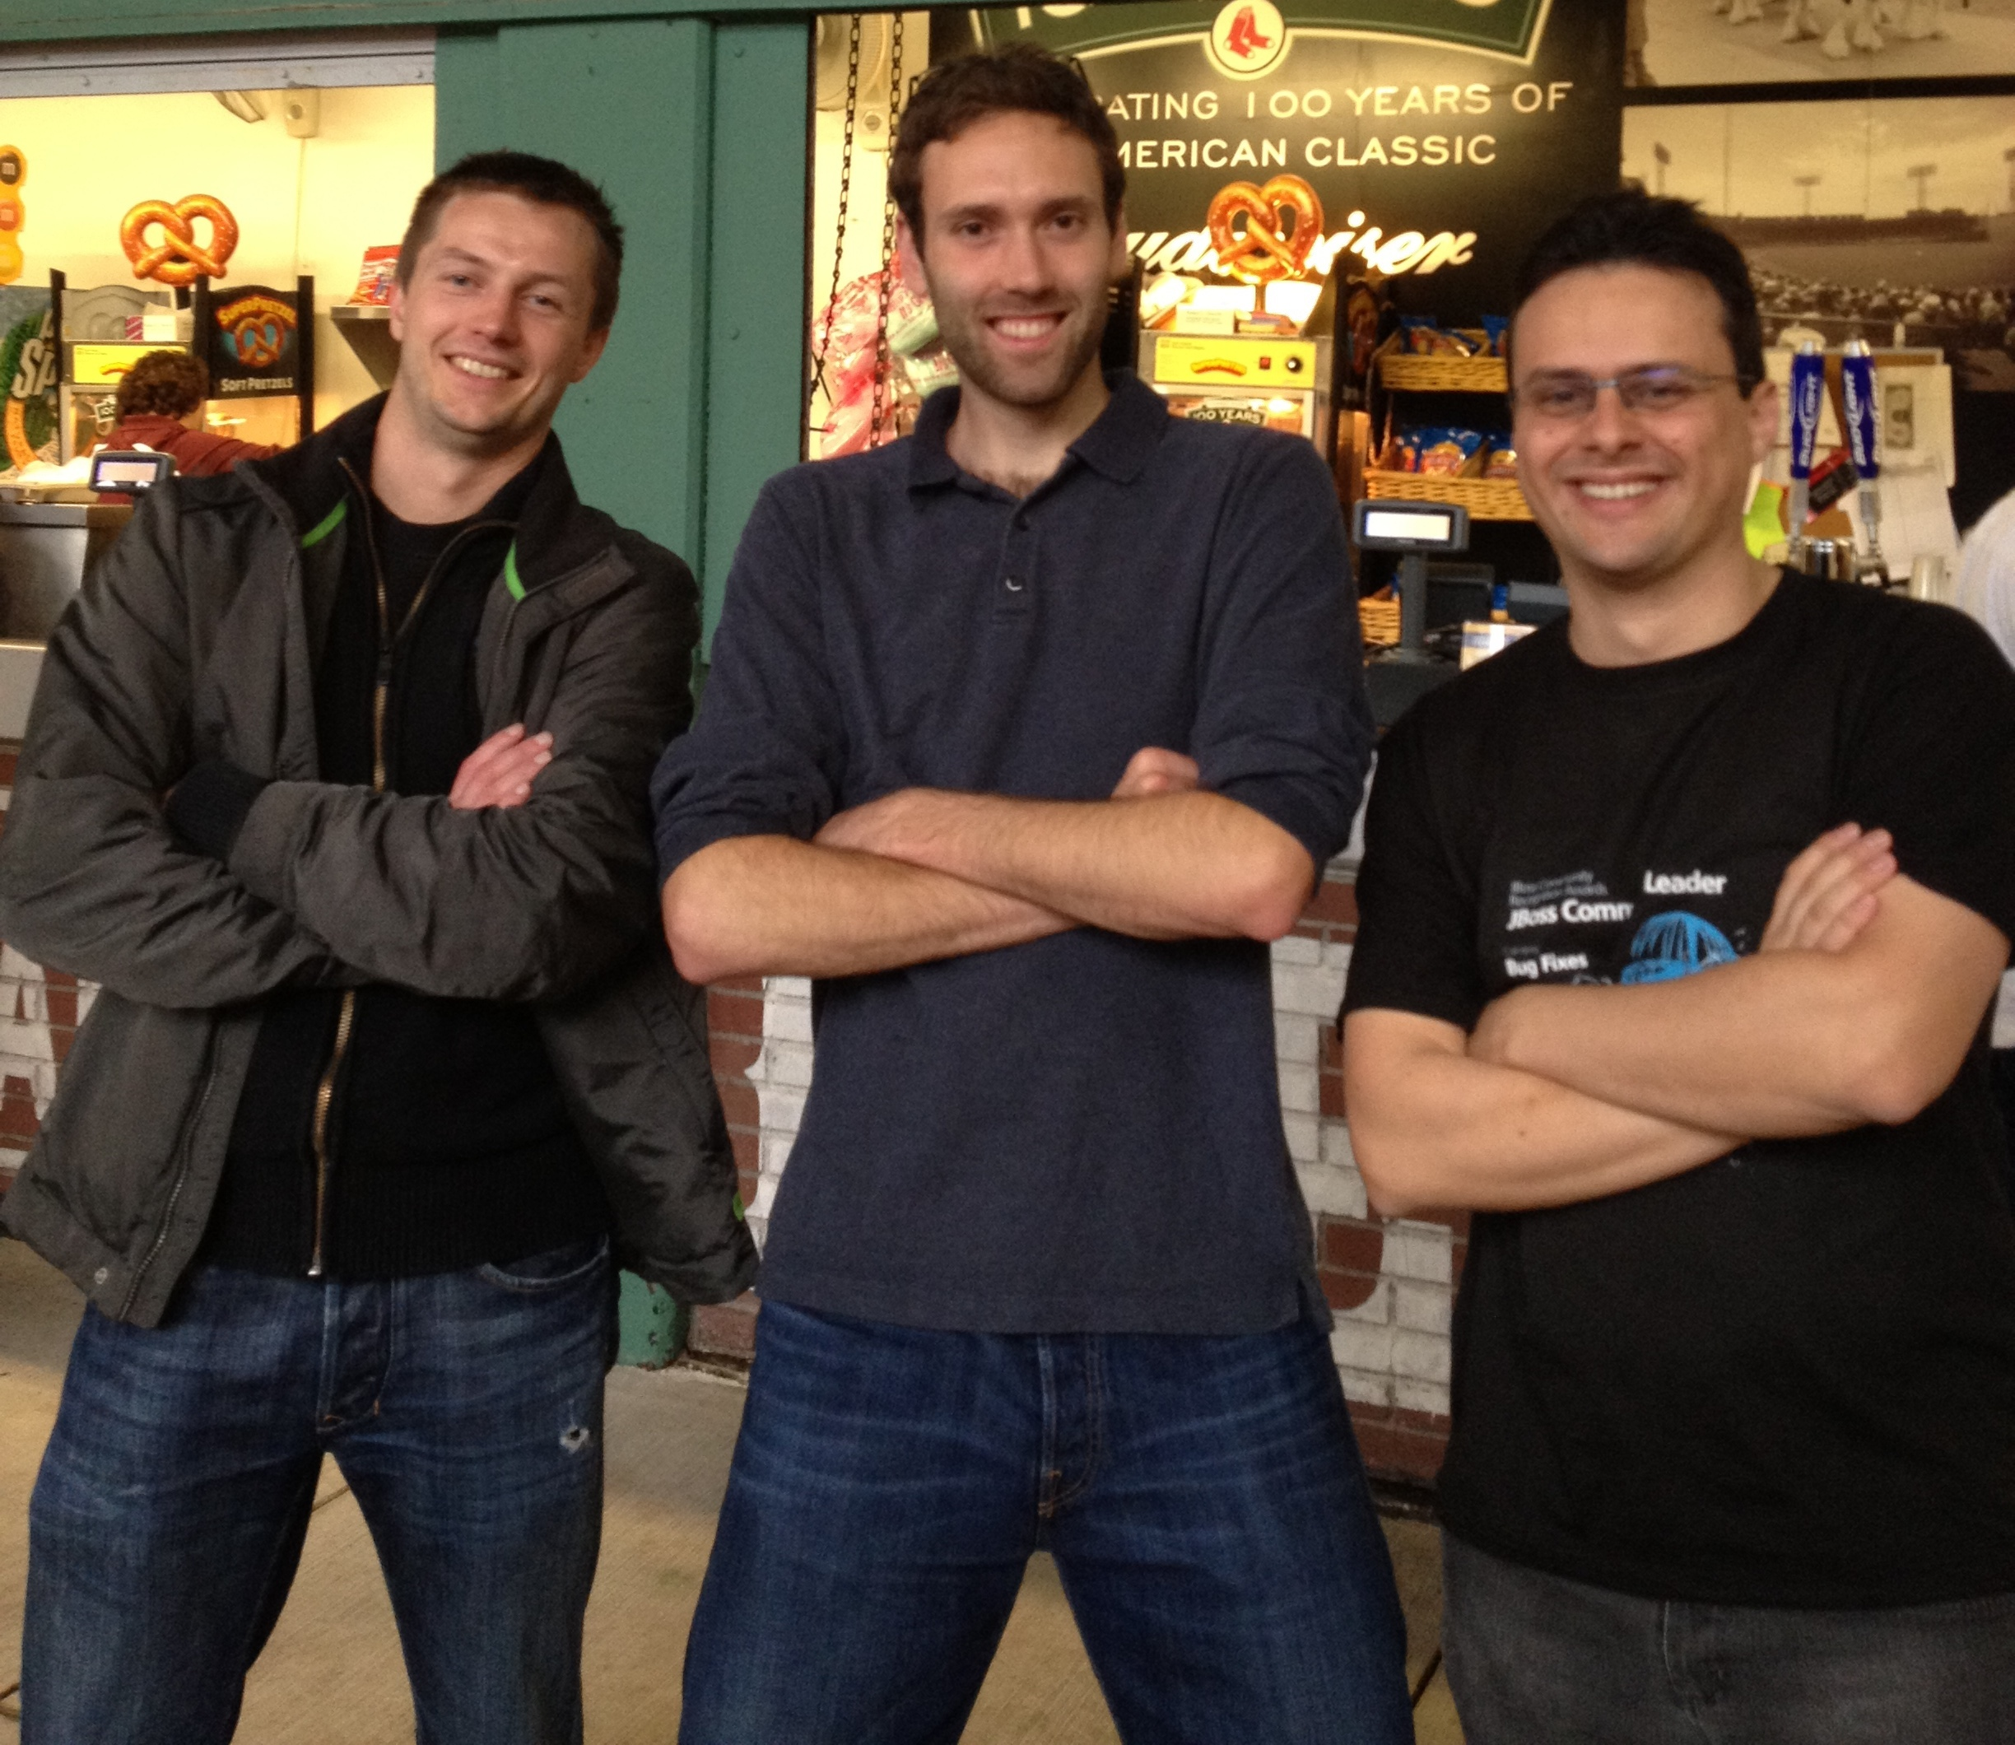
Quem Sou Eu ?
JBoss Forge Core Developer
CDI 1.1 Spec Expert Group Member(JSR 346)
Líder Projeto Seam Reports / Seam JCR
.. e mais, porém ninguém se importa :)

Slide 4
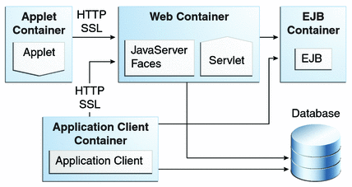
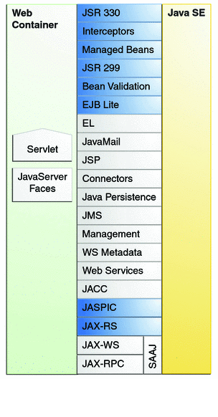
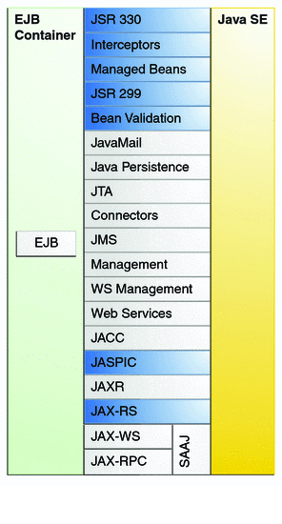
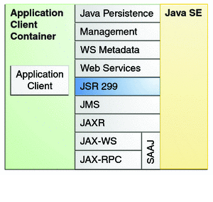
Java EE 6

Slide 5
Java EE
Várias “pegadinhas” e inconsistências
Integração se torna complexa conforme você contorna as inconsistências
Comunidades fragmentadas de frameworks

Slide 6
Fragmentação
Java EE
Security
Servlets
RichFaces
Spring
Java Transactions API (JTA)
NetBeans
Java Persistence API (JPA)
Eclipse
jquery
OAUTH
CDI
JDBC
AJAX
Ant
JAX-RS (REST)
Payment Gateways
Enterprise Java Beans 3.1 (EJB)
SOAP
yui
Tapestry
Maven
PrettyFaces
Java Server Faces (JSF)
Html 5
JSP
Seam 3
OpenID
Java Messaging Service (JMS)
Wicket
Bean Validation
websockets
Infinispan
Gradle

Slide 7
Evolução de Projeto JEE
Geração de código baseado em padrões
Evolução contínua

Slide 8


Slide 9
Resolvendo Pepinos
Boa educação (leitura), exemplos e abstrações
Deixar de usar APIs antigas e configurações
Uma comunidade centralizada para compartilhar conhecimento
MELHORAR

Slide 10



Slide 11


Slide 12
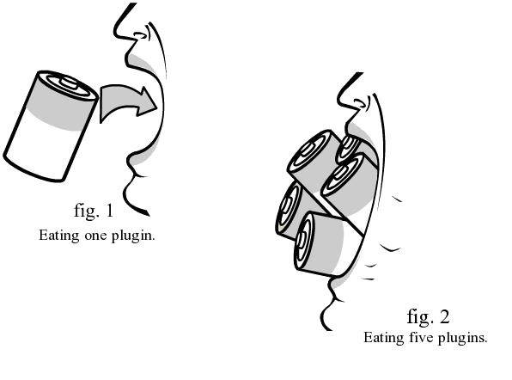
Utilizamos Plugins

Slide 13
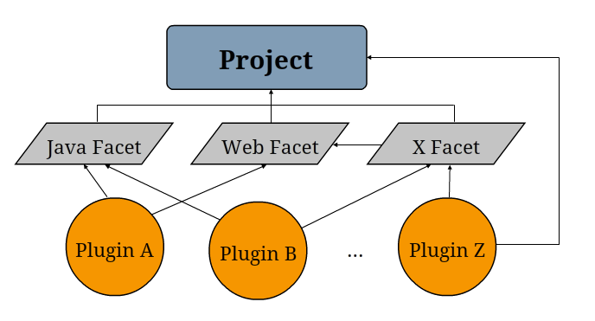
Arquitetura

Slide 14
Resumo
Forge nos auxilia a:
  Criar aplicações e mantê-las através de plugins para as tarefas repetitivas
  Resolver problemas de configuração
  Integrar com ferramentas e tecnologias existentes
  Adicionar/ativar tecnologias com o auxílio de plugins

Slide 15
Perguntas ?

Slide 16
http://forge.jboss.org/
Twitter: @JBossForge

